Slide 1

TALLER DE MICROCONTROLADORES
CON DSPIC33FJ32MC202
CLASE5
Instructor: Juan David Rosadio Vega
Miembro IEEE RAS UNAC
Contacto: +51933718584
jrlte98@gmail.com

Slide 2

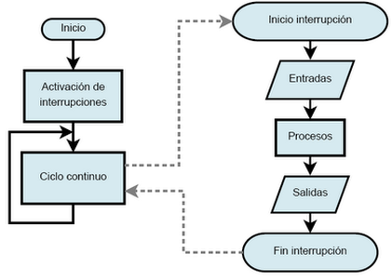


INTERRUPCION EXTERNA INT0

Slide 3
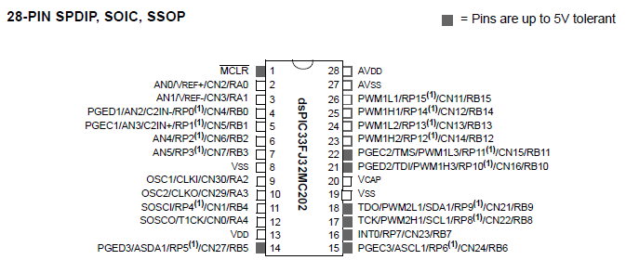

Slide 4
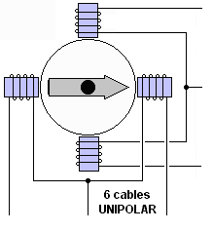
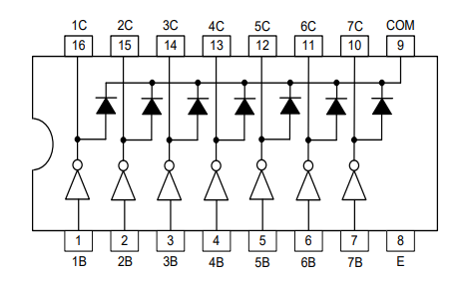
Ejercicio - Motor PAP UNIPOLAR con Interrupción
Hacer girar un motor PAP unipolar en sentido antihorario y que se detenga por 3 seg. cuando se detecte una interrupción por flanco de subida en el pin RB7.
(tmin entre cada secuencia = 10ms )
D
ULN2003A
A
Com(-)
B
Com(-)
C

Slide 5
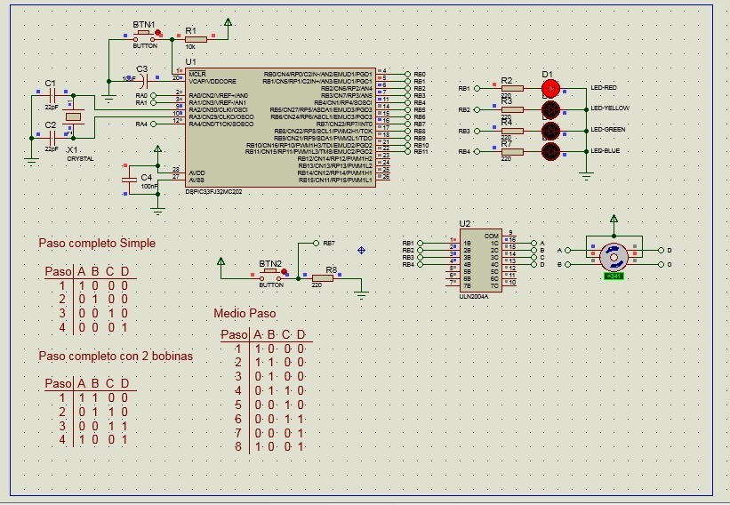
+3.3v
+12v
+3.3v
A
D
B
C

Slide 6
BIBLIOGRAFIA
https://www.diarioelectronicohoy.com/blog/motores-pap-unipolares
https://www.youtube.com/watch?v=2-nVV9S7leM&t=651s

